Slide 1


高数Ⅰ习题课
Week1

Slide 2


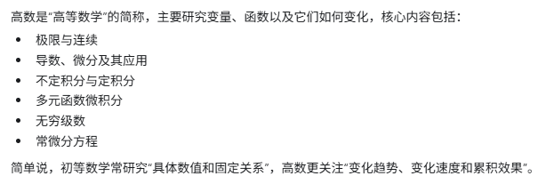

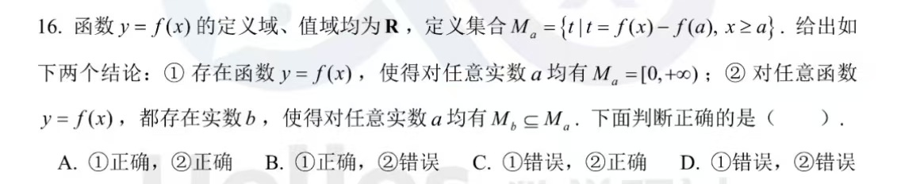
#高数是谁，它难不难
24年上海高考数学128选手
理解公式，会做题，计算稳就行
对高中生来说刚刚好，对大学生来说太难了

Slide 3

#我是谁
杜润卓
-24级 BME（生物医学工程），不是行政！！！
-office hour（？）：随时可以反馈问题，只要不是太阴间的时间（比如早上10点以前咳咳），没马上回复别着急，可能是学长自己也在上课/赶ddl。
-经常“不小心”错过某些课 其实去了也不一定听
-研究方向：medical image analysis 如何边摸鱼边高效得监督agent干活
-球迷，老吃家，综艺爱好者
-GPA 还可以 (至少我觉得还可以)
请备注一下自己的姓名-专业，谢谢

Slide 4
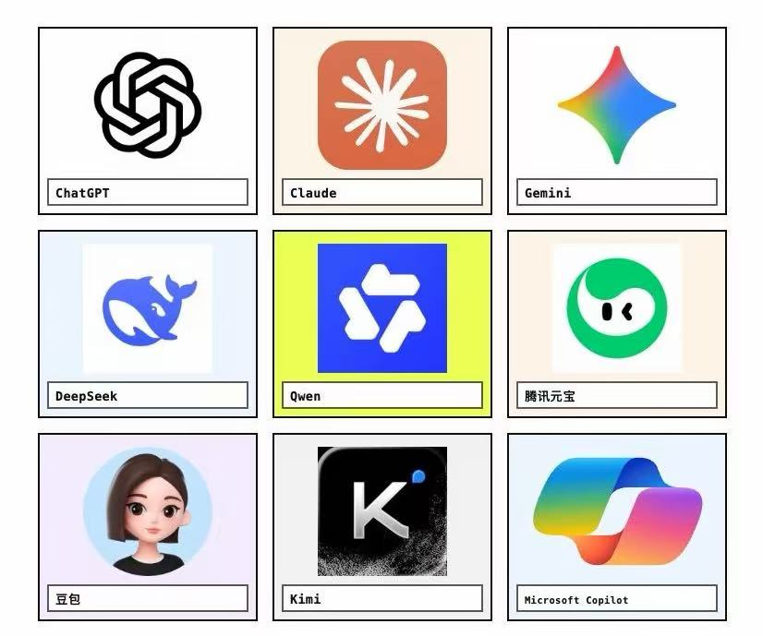
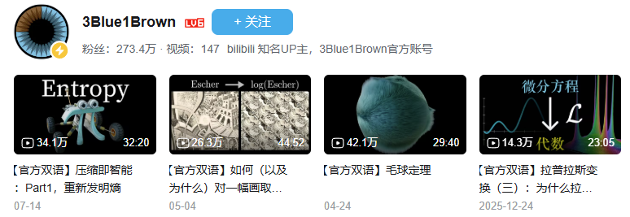
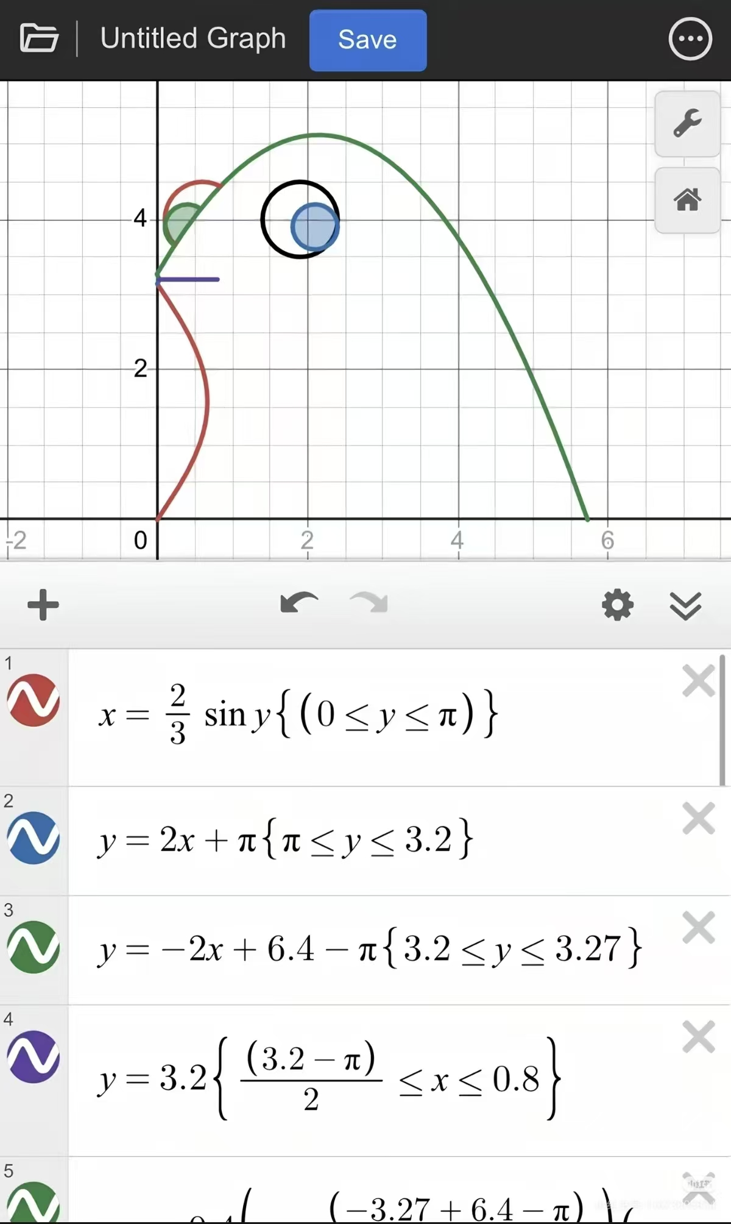
#一些可能会对大家有帮助的工具
2. B站搜索 3B1B ，提供图形化的几何直观理解
1.各家AI
3. Geogebra
https://www.geogebra.org/
函数可视化工具
4.复习资料获取: itechx/coursebench.org/选课群/习题课随机掉落

Slide 5

#习题课一定要来吗
上课没听懂（没去上课），作业有问题，想复习，散步正好散到了教室……
总而言之，觉得有用/想给助教个面子，你就来！
有quiz的习题课请大家务必到场！（否则可能会有绩点消失术）

Slide 6
#一些暂定的安排
1.讲作业（提前收集大家的问题or现场问）
2.回顾一下这周的上课内容+解题套路
3.找一两道习题or往年真题给大家限时练练手
4.（稍微扩展一些对考试可能有帮助的技巧/有意思的东西）
大考试前可能会看大家需求加额外复习课/答疑
欢迎大家随时反馈，按需调整！

Slide 7
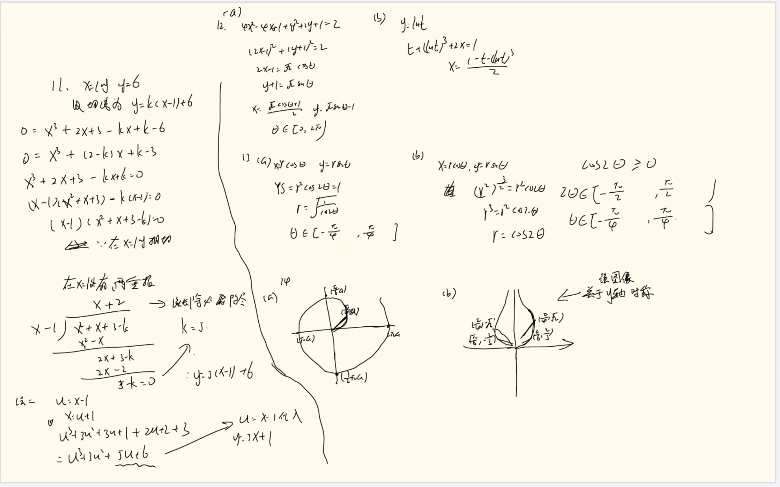

#作业提交格式
请规划好每道题目的作答区域，不要写的犬牙差互
不要吝惜纸张，字可以稍微写大一点，也适当留点区域让我写反馈
反面教材

Slide 8
初等数学复习（？）
1.求导公式
2.不等式放缩
3.解析几何基本完全用不到
4.证明方法：数学归纳，反证法，etc…
5.保证自己计算的稳定性

Slide 9

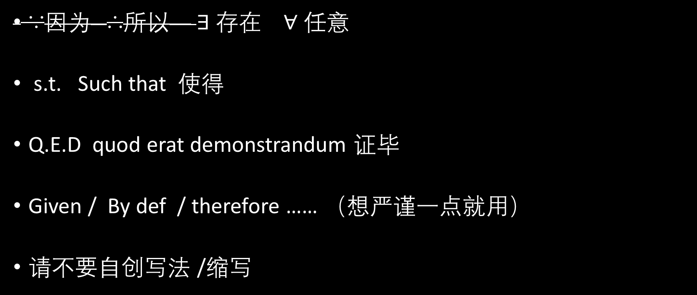
#数学书写
R,Z,N,Q等数域集合书写，
建议按照老师要求。
∵因为 ∴所以 $∃$存在 $∀$ 任意
s.t. Such that 使得
Q.E.D quod erat demonstrandum 证毕
Given / By def / therefore …… （想严谨一点就用）
请不要自创写法 /缩写
慎用：显然，易得，
助教看不懂qwq

Slide 10
1.1.3 有理数集和实数集的性质
有理数集对四则运算是封闭的
有理数的稠密性，实数的连续性（更多请参考数学分析的内容）
1.1.4 区间与领域 重视数学语言的书写
1.1.5不等式
A-G不等式 用数学归纳法证明 P4
key trick ：用二项式定理做放缩
三角不等式：重要缩放工具
Bernoulli不等式怎么证明？作用是什么？

Slide 11
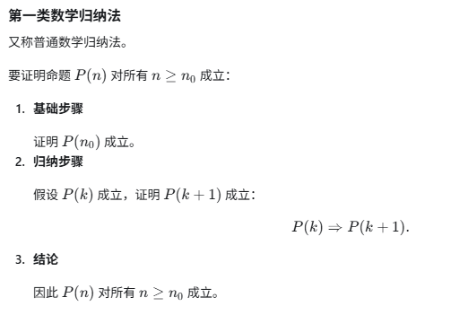
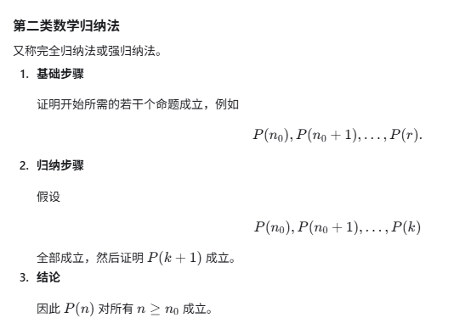
数学归纳法
相依选择公理？递推？ 注意：一个是证明，一个是推理

Slide 12
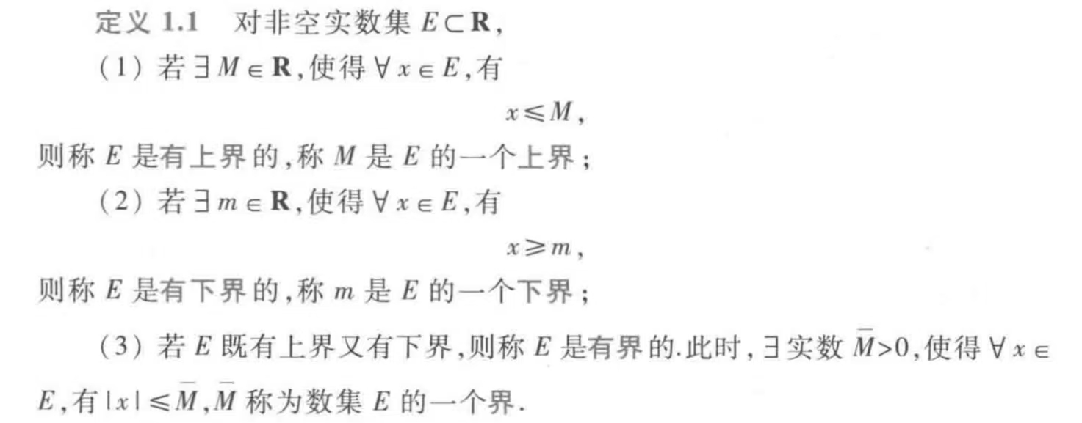
1.1.6数集的界

Slide 13
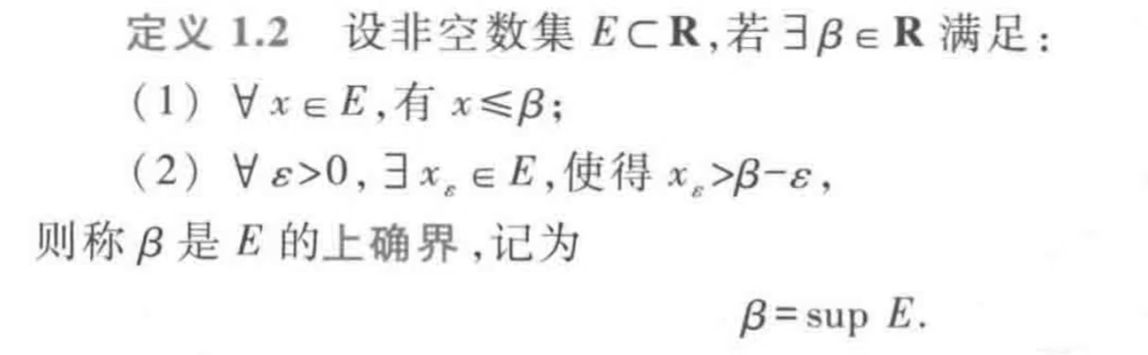
上/下（确）界
可以是渐进的，不一定有min/max
思考：下确界怎么写？
P6 为什么取k等于[1/epsilon]+1 ?

Slide 14
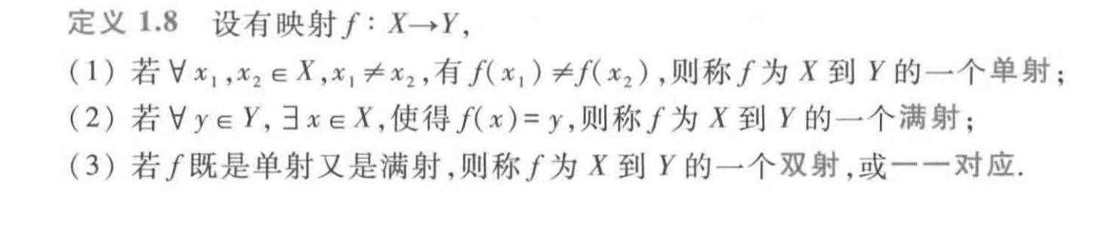
1.2函数
反函数前提：f(x)为双射，思考为什么两者缺一不可？
注意反函数的定义域！！！ P14
函数的平移旋转翻折，基本用不到

Slide 15
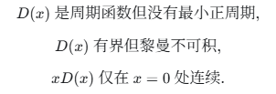
特别的函数
取整函数 f(x)=[x] f(-2.5)=-3 不超过x的最大整数，往数轴左侧取
Dirichlet 函数

Slide 16
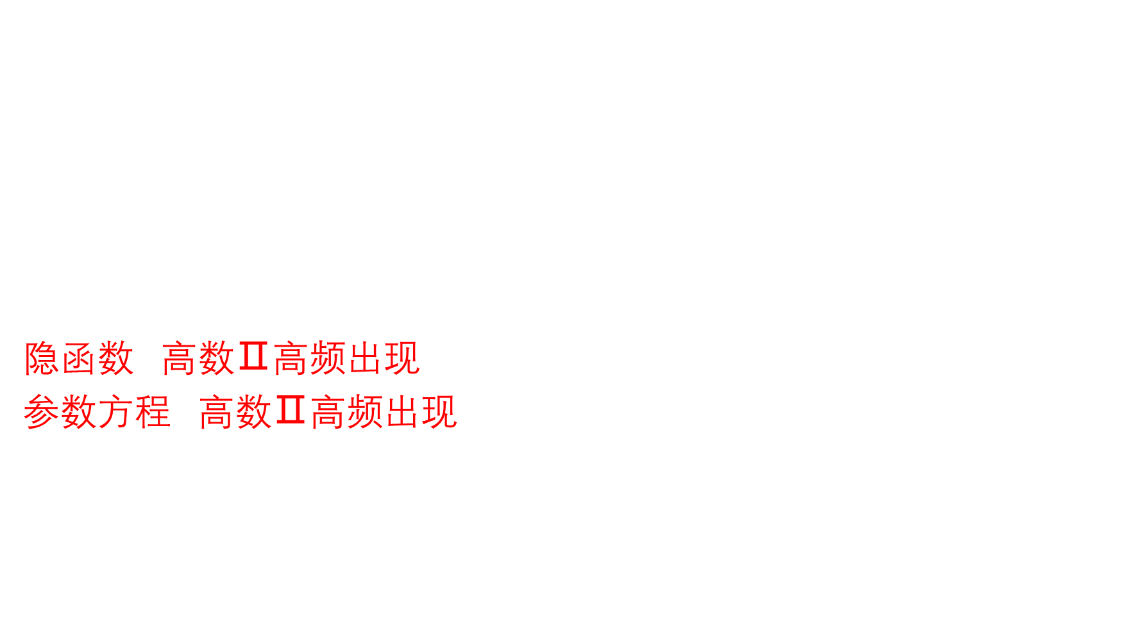
函数的有界/无界性质 P17
类似数列，只是将离散→连续
双曲函数（很有意思的一类函数），在某些替换中效果很好
（神经网络：$\text{tanh} （\text{x}\text{)}$ 常用作激活函数）
隐函数 高数Ⅱ高频出现
参数方程 高数Ⅱ高频出现
参数方程/极坐标方程作图->geogebra， 请描点作图
与标准方程转化 x=rcos(thieta) y=rsin(thieta)

Slide 17
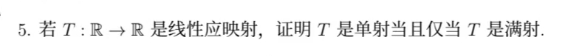
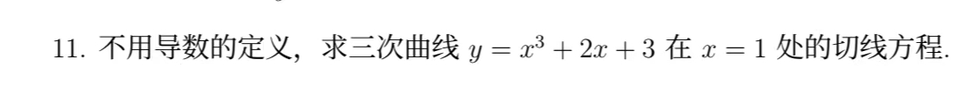
Thinking
Hint：尝试反证法
Hint：尝试长除法
Provided by Prof.Qiang Wang

Slide 18
That’all ,thanks

Slide 19
高数Ⅰ习题课
Week2

Slide 20

作业反馈（需要argue随时）
总共20%的作业＋quiz；假设15次作业，每次作业占比1%，每次作业总分10分。
作业9分=100-0.1=99.9（课程总分）
影响等同于：期末考试多考0.2分即可
一些小建议：纸可以换大点，订书机订一下再交，可以写在pad上再打印
Notes:
强烈建议大家把题目都写完，不会的可以ai/问同学/作业帮（雾），并拿笔标注，我一样会讲。
完全没过程只有答案的扣了0.5
PPT有需要请联系我

Slide 21
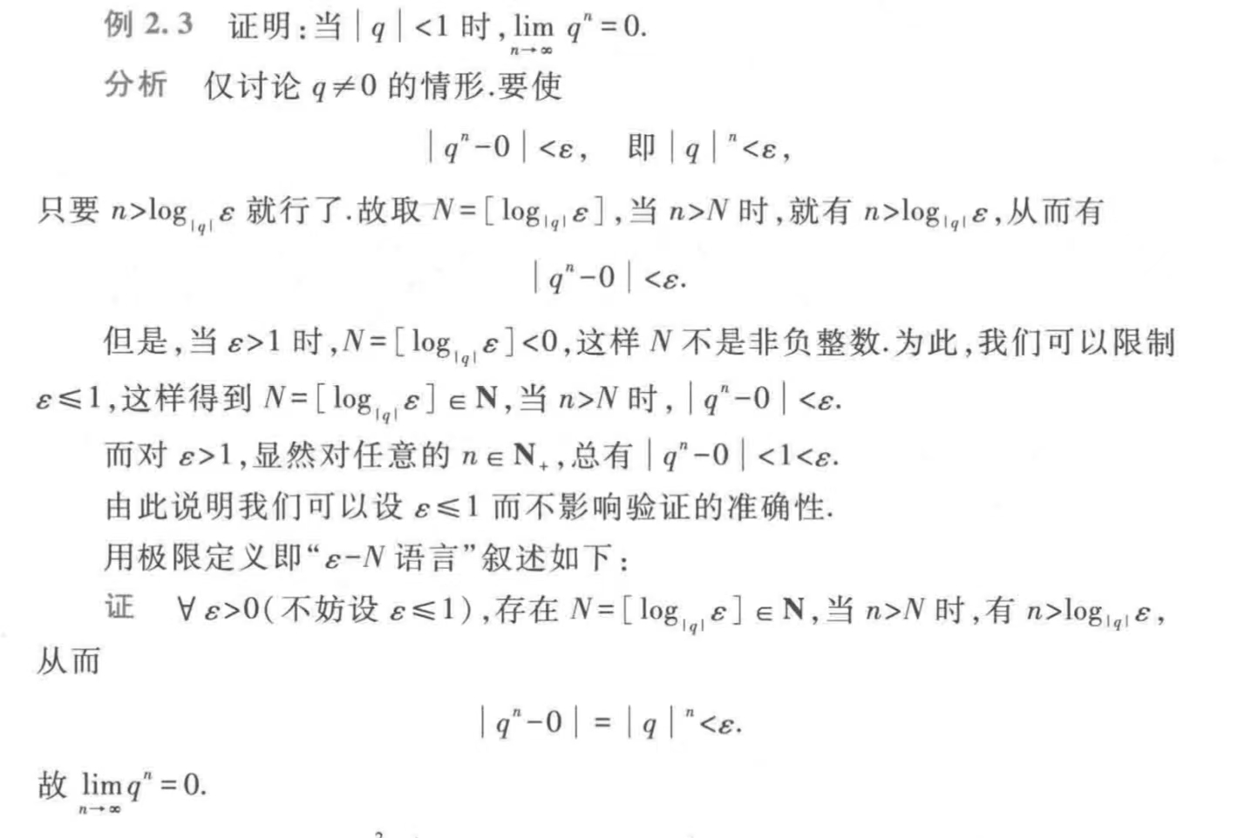
为什么可以“不妨”
什么时候可以写不妨？
通过逆推找这个N，但是考卷上我们更在意的是，当取n>N时，怎么放缩到和ε有关的那个目标！
但是也可以将逻辑链写在答题过程中
Notes:
先讲这页ppt再讲作业，不论证不妨=看考试难度决定你有分or not

Slide 22
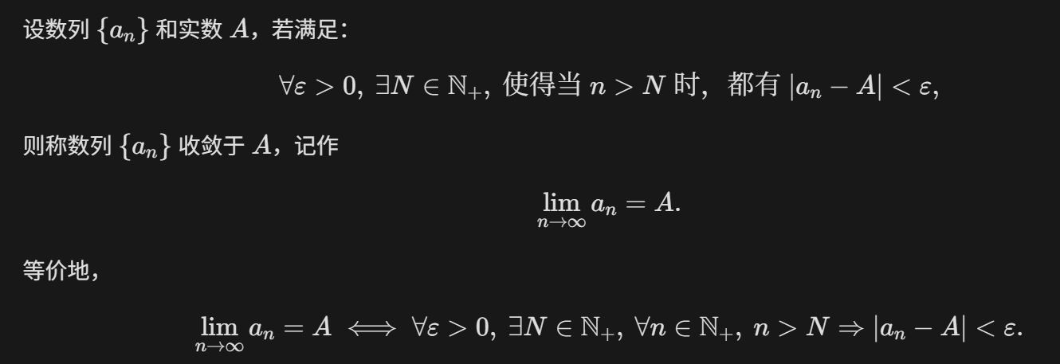
极限
Thinking：给出一下例子
1.有界数列但是无极限
2.无界数列但不是无穷大
1.数列的极限
与无界的概念区分开

Slide 23
通解：逆推，把ε看作常数，去解关于n的不等式
1.放缩法解不等式
降次（指数函数降为幂函数等），抛弃常数项/低次数项（n足够大时常数项作用很弱），函数单调性分析，etc…
2.分子有理化法解不等式（碰到根式无法解方程）
3.分析法解不等式（其实基本都需要分析，瞪眼法基本瞪不出来）
函数变化速率参考：

Slide 24
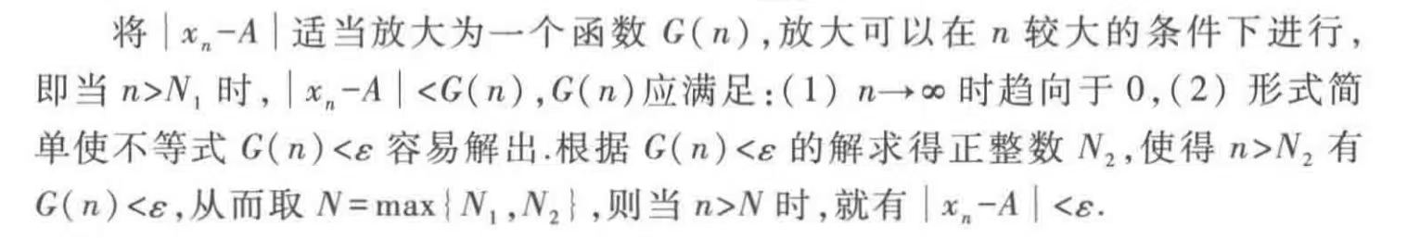
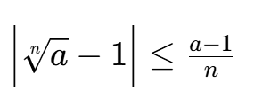
适当放大法（见2.4）
回归放缩技巧的问题
补充不等式 （a>1) 伯努利不等式变体
Notes:
作用：去根号

Slide 25
无穷大，无穷小
无界不一定无穷大，无穷大一定无界
有界*无穷大=无穷大,趋近于0*无穷大=不确定
区分与无界，有界的关系
有限个无穷小的和还是无穷小

Slide 26
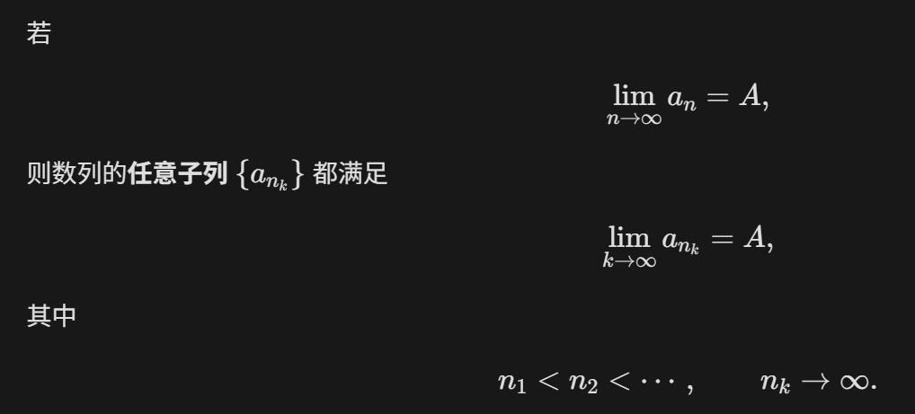
数列极限的性质
1.唯一性（反证法+取中间值）
2.有界性（易证）
3.改变数列有限项，收敛性不变，且在收敛时极限值不变
4.保序性（推出保号性）
5.归并性（常用于判定数列极限不存在/是否不是无穷大量）

Slide 27
归并性推论
数列无界的充要条件是：存在{xn}的一个（无限）子列为无穷大量
考虑 xn=sin(1/2*n*pai)*2^n 无界但不是无穷大量
核心是子列 ，抛弃了不满足无穷大定义n>N1时的值

Slide 28
本质：归并性及其推论+逆否命题转化
建议：别背结论，记住常见反例，核心：无界推不出无穷大，有界推不出收敛；关注存在，任意；选取“子列”的目的
常见反例：震荡数列（-1）^n,三角函数数列，奇偶数列，etc…
更多反例：让ai详细罗列一下，各取所需

Slide 29
数列极限的计算
一定是有限项去做运算！！！（0*∞=不确定）
核心：尽量同除分母的最高次项+有理化（后续夹逼定理考虑放缩）
大多数数列计算性质符合四则运算性质
关注 a^m-b^m 分解公式
以后只要不说用数学语言算数列极限，就不用写ε-δ语言了，但是考试必考

Slide 30
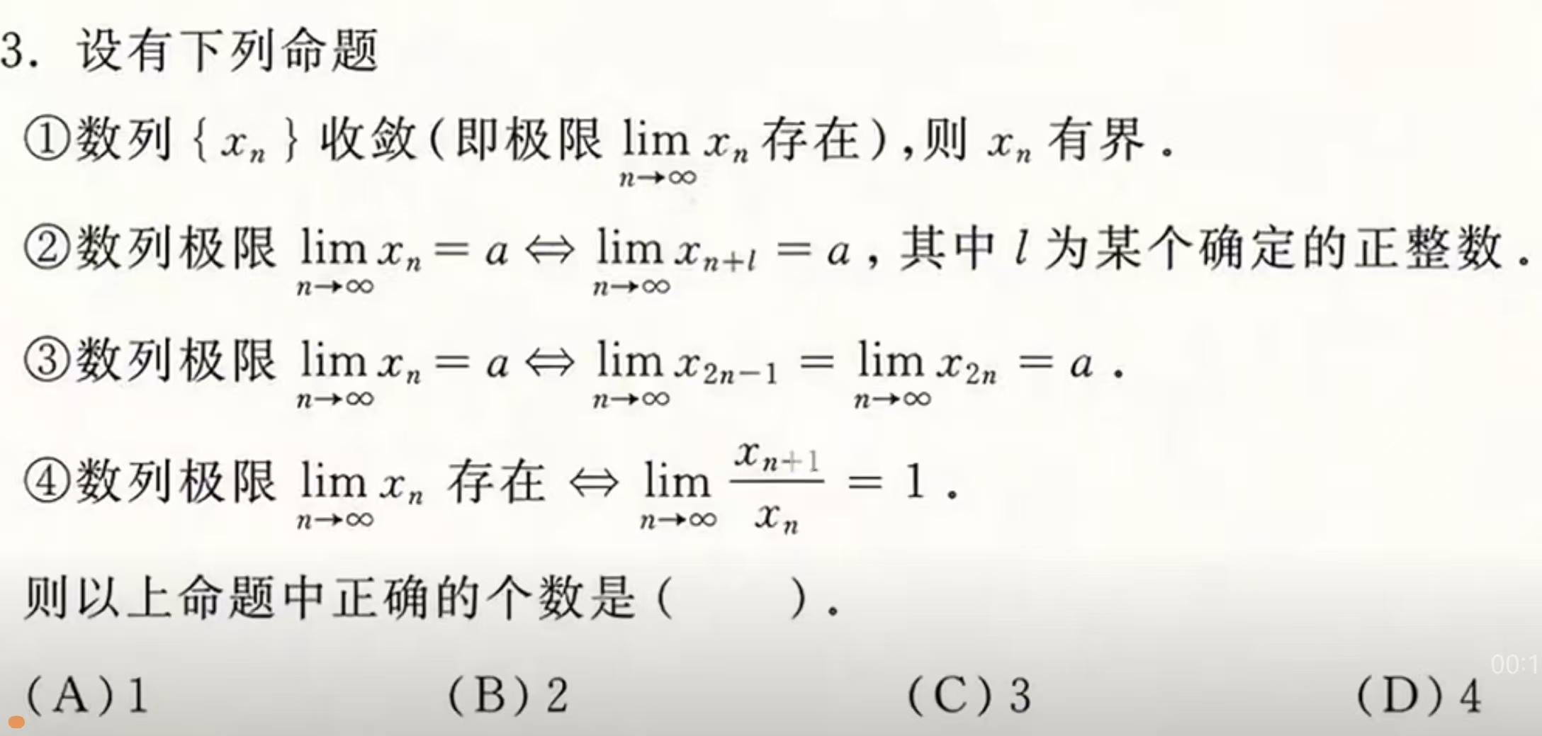
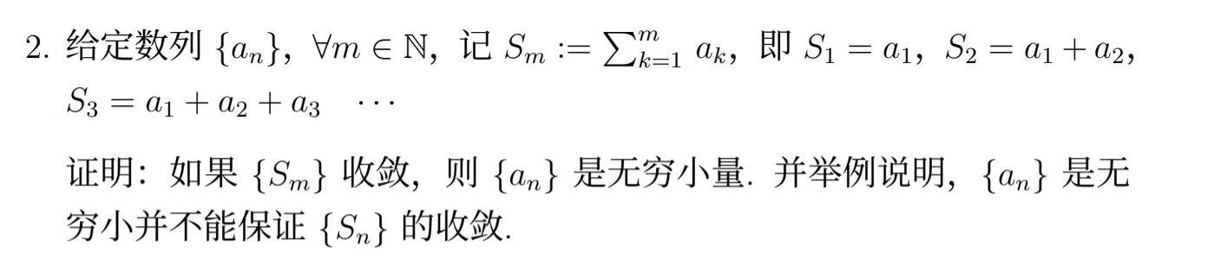
Thinking
1.用ε语言证明，当n趋近于∞时，sin(n)不存在极限
2.数列趋于0，倒数一定趋于正无穷/负无穷吗？

Slide 31
That’all ,thanks

Slide 32
高数Ⅰ习题课
Week3

Slide 33
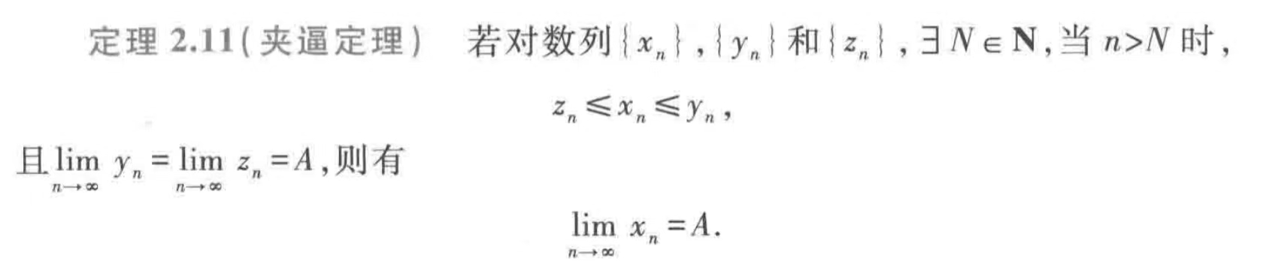
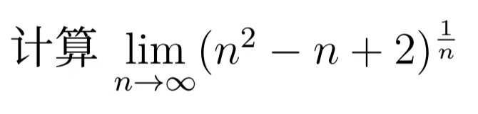
夹逼定理
通常用函数增长快慢的性质放缩，例如 n!< n^n, 抛弃低（高）次项 ，etc…
Notes:
重说一遍例题

Slide 34
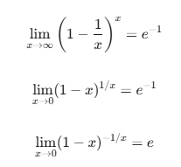
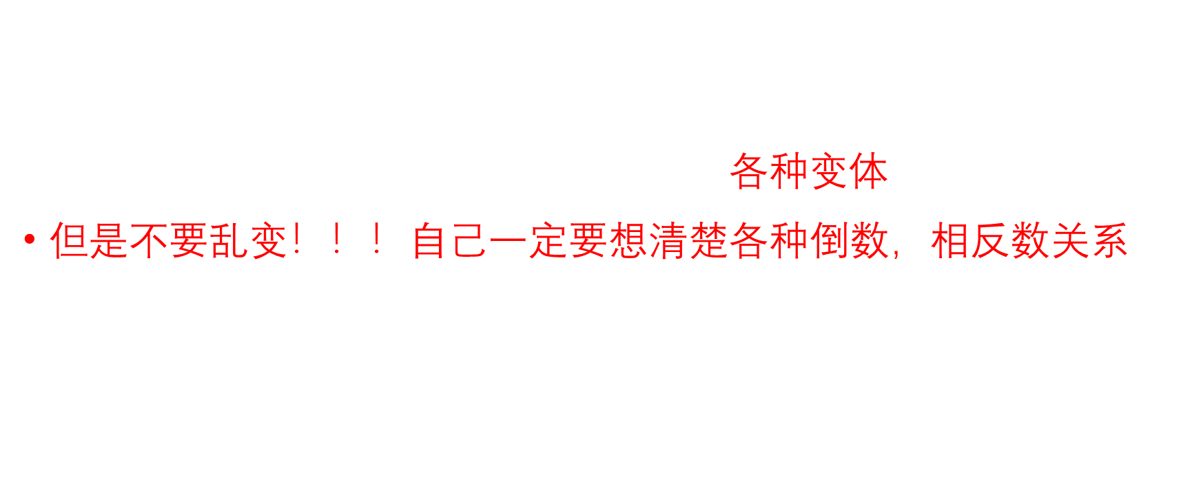
单调有界数列极限存在定理
收敛到上确界，但是只要有上界极限就必定存在
重要极限：$\lim_{n→∞}{{\left(1+\frac{1}{n}\right)}^{n}}=e$ 以及他的各种变体
但是不要乱变！！！自己一定要想清楚各种倒数，相反数关系
Tips：尽量按照分母上的n的形式去反凑指数
计算：$\lim_{m→+∞}{{\left(1−\frac{1}{m}\right)}^{m}}$ $\lim_{n→+∞}{{\left(1+\frac{x}{n}\right)}^{n}}$

Slide 35
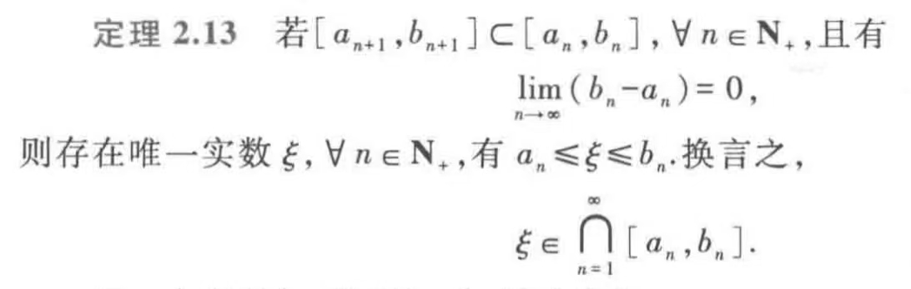
递归数列极限
1.首先证明该递归数列有极限（怎么证明----分别证明单调，有界）
2.limx(n)=limx(n+1)
3.代入计算
区间套定理:体现实数的完备性，详见实数的完备性定理 - 知乎

Slide 36
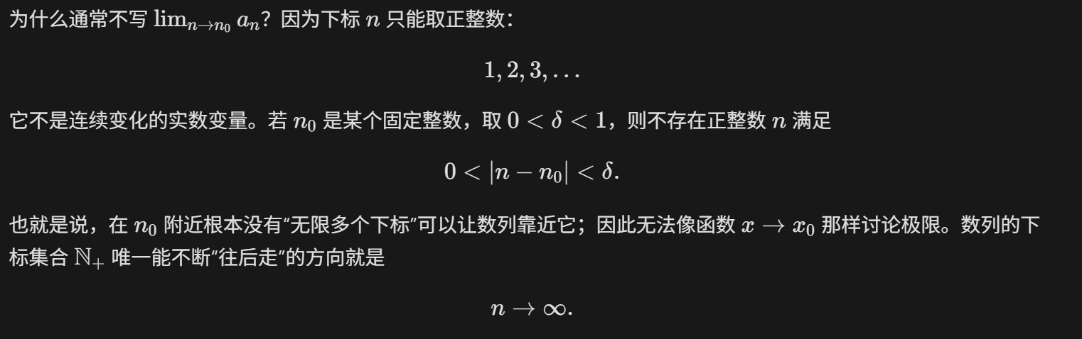
注意：数列极限都针对的是n趋近于无穷
如果n趋近于一个常数呢？

Slide 37
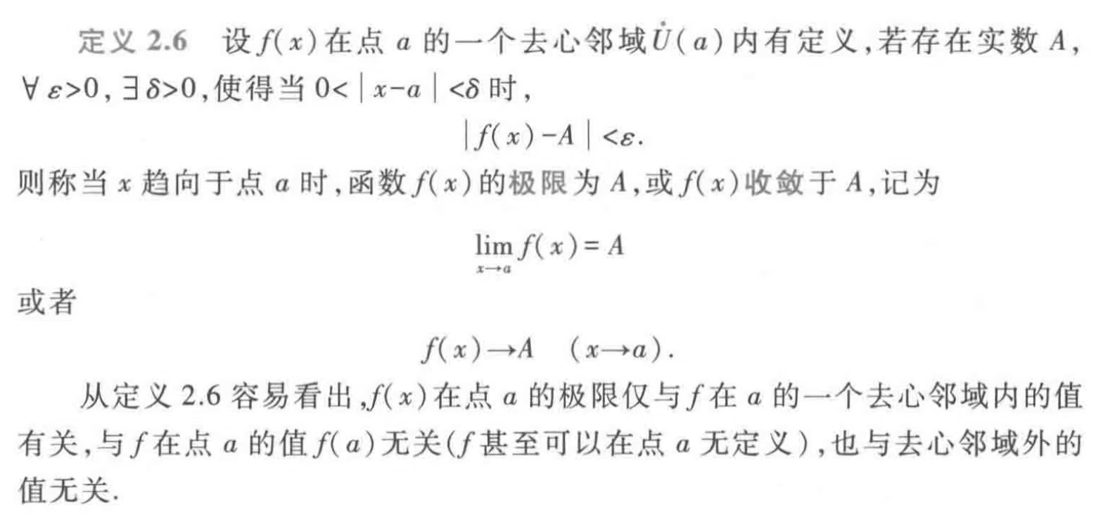
函数的极限
注意：一定要左右极限相等！！！！
与数列类似：函数在邻域无界不能推出极限为无穷（本质：震荡发散的函数）

Slide 38
数学语言证明函数的极限
Tips：
1. 写出abs(函数-极限值)<ε
2.想办法拆分出abs(x-a)这个项
3.放缩解关于δ的不等式（解不等式技巧参考数列极限）
4.放缩过程如果要对x的取值进行限制，意味着δ受到一定约束，
δ=min{放缩限制，不等式的解} （见例2.27）

Slide 39
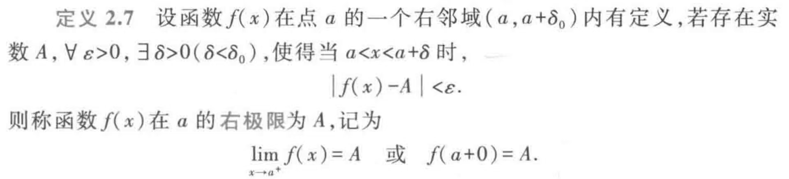
函数的单侧极限
趋近于a+与a-得到的结果可能会不一样，考虑1/x趋近于0的情况
通常用前一种书写
函数在无穷远处的极限同理易得，关注数学语言的书写与翻译

Slide 40
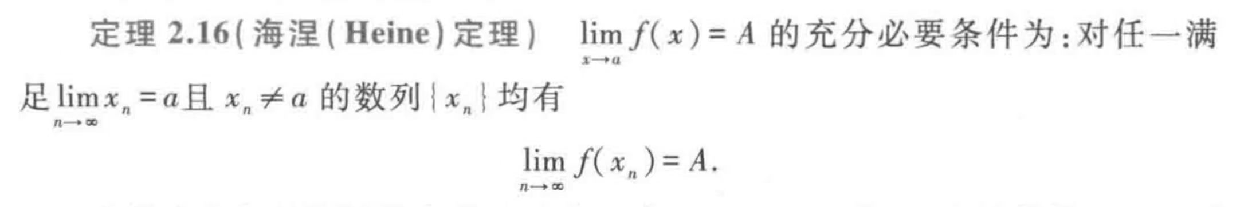
Heine定理
横跨数列与函数极限的桥梁
用途：判定函数极限不存在（只要存在一个数列不满足就可以），判断函数是否为无穷大，总而言之：用来找反例

Slide 41
Heine定理的应用
命题：只要找到一列 xₙ → x₀，使 f(xₙ) → A，就能说明 lim₍ₓ→ₓ₀₎ f(x) = A。
反例：f(x) = sin(1/x)，x ≠ 0，取xₙ = 1 ÷ (π/2 + 2nπ)
命题：只要找到一列 xₙ → x₀，使 f(xₙ) → +∞，就能说明 lim₍ₓ→ₓ₀₎ f(x) = +∞。
反例：f(x) = 1/x，x ≠ 0，取xₙ = 1/n，yₙ = −1/n
更多例子：问ai，核心：任意数列都要满足
常见反例：震荡数列（-1）^n,三角函数数列，奇偶数列，etc…

Slide 42
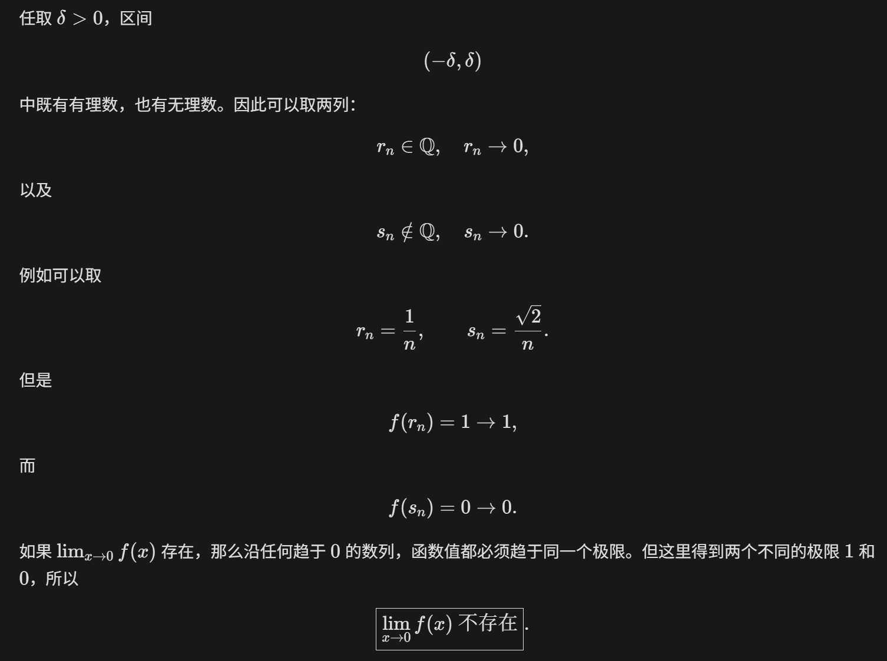
补充
1.迪利克雷函数在x趋近于0的时候是否存在极限

Slide 43
函数极限的性质
1.唯一性
2.局部有界性
3.局部保序性
为什么是局部？
本质：函数极限只对于x=a的邻域而非数列中n>N1时都满足
四则运算：参考数列极限的四则运算

Slide 44
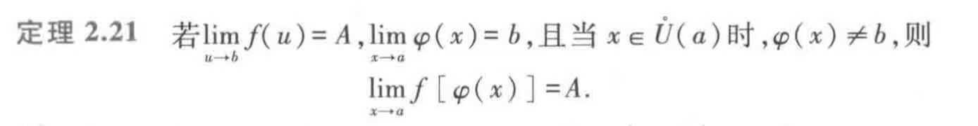
复合函数极限运算定理
注意：
1.复合函数内层函数左右极限要存在且相等
2.内层函数在邻域内的极限值不能等于b（否则外层函数极限没有定义，极限的本质是趋近）

Slide 45
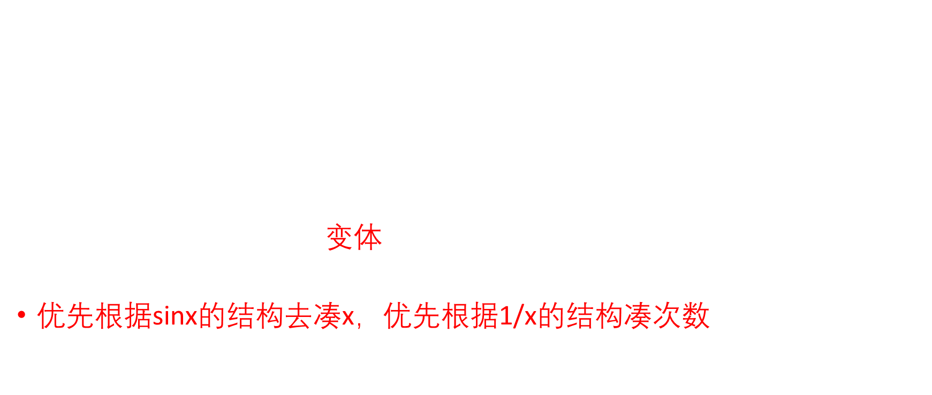
函数极限运算
夹逼定理，单调有界函数单侧极限存在定理，参考数列类似
How to prove---用海涅定理作为桥梁（大概率不会考证明）
极限四则运算当且仅当这些函数都有极限
$\lim_{x→0}{\frac{\sin{x}}{x}}=1$
$\lim_{x→+∞}{{\left(1+\frac{1}{x}\right)}^{x}}=e$及其变体
优先根据sinx的结构去凑x，优先根据1/x的结构凑次数
初期请按步骤严格推导，不要易得
Notes:
X*sin(1/x)算极限不能拆开

Slide 46
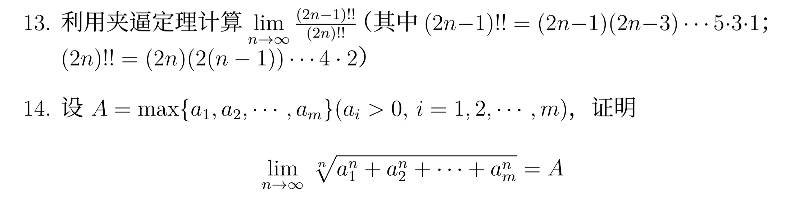
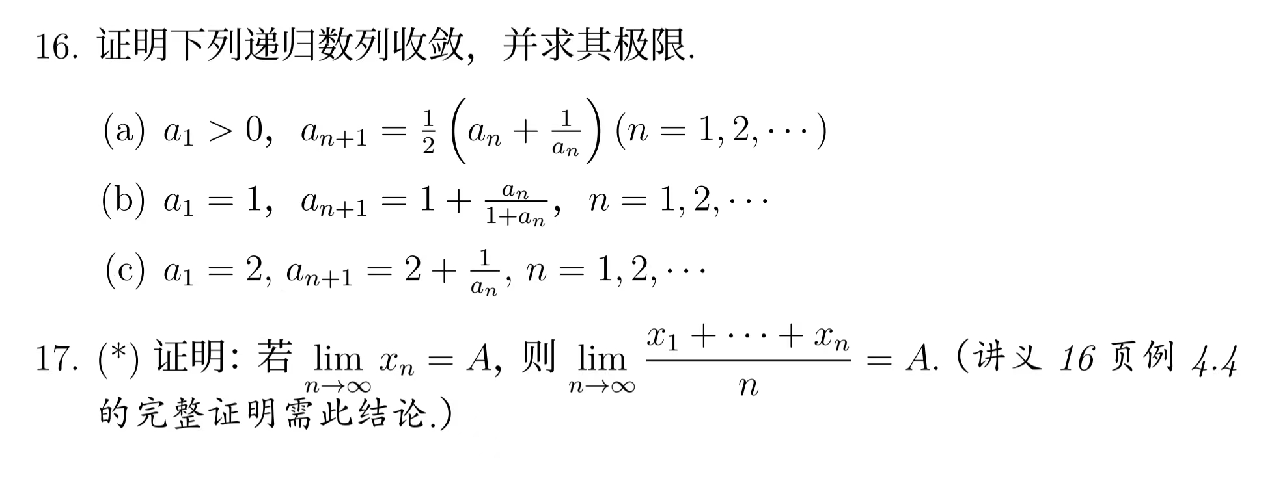
Thinking

Slide 47
上次没拿的作业在左侧，本次作业交右侧
之前作业有不确定的题目及时找我要参考答案（作业批的快有可能漏）
下周四习题课时间quiz
Q&A contact sunwei@shanghaitech.edu.cn or me for office hour

Slide 48
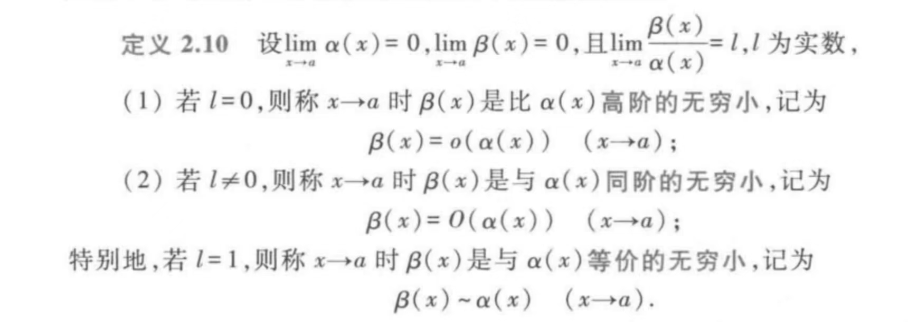
无穷小的比较
本质：变化速度比较（趋于0/∞速度的比较）
趋于0越快，越高阶

Slide 49
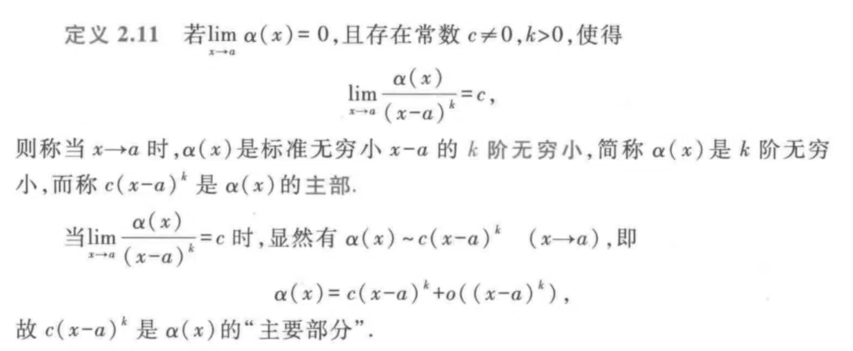
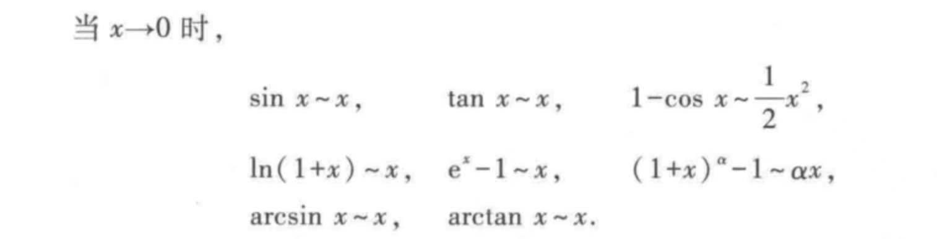

无穷小的主部
常见等价无穷小的替换，x可以变量替换为x^2,etc…
主部是由k阶无穷小的k决定的！并非确定的次数
有什么用？极限计算时做简化。
注意：这个替换不是完全正确的
Why？
只关注了主部，忽略了更高次项数
直观来看，主部=找趋于0最慢的那一阶数

Slide 50
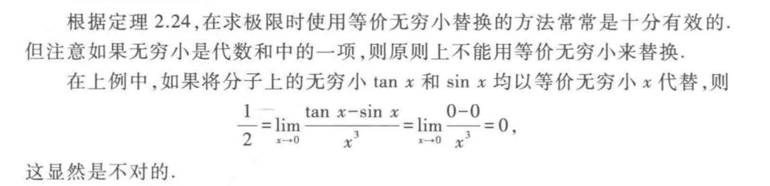
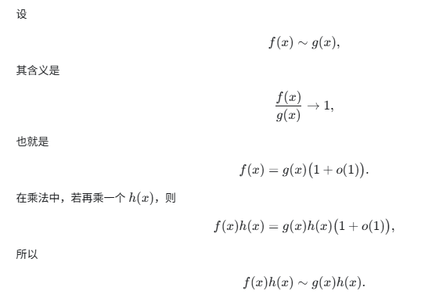

思考，为什么？
本质上：忽略了高次项的影响
如果乘除结果外还有加减法同样要小心
为什么乘除不影响
怎么办？
学到泰勒展开以后全部展开别替换
Notes:
作业题的训练量很大

Slide 51
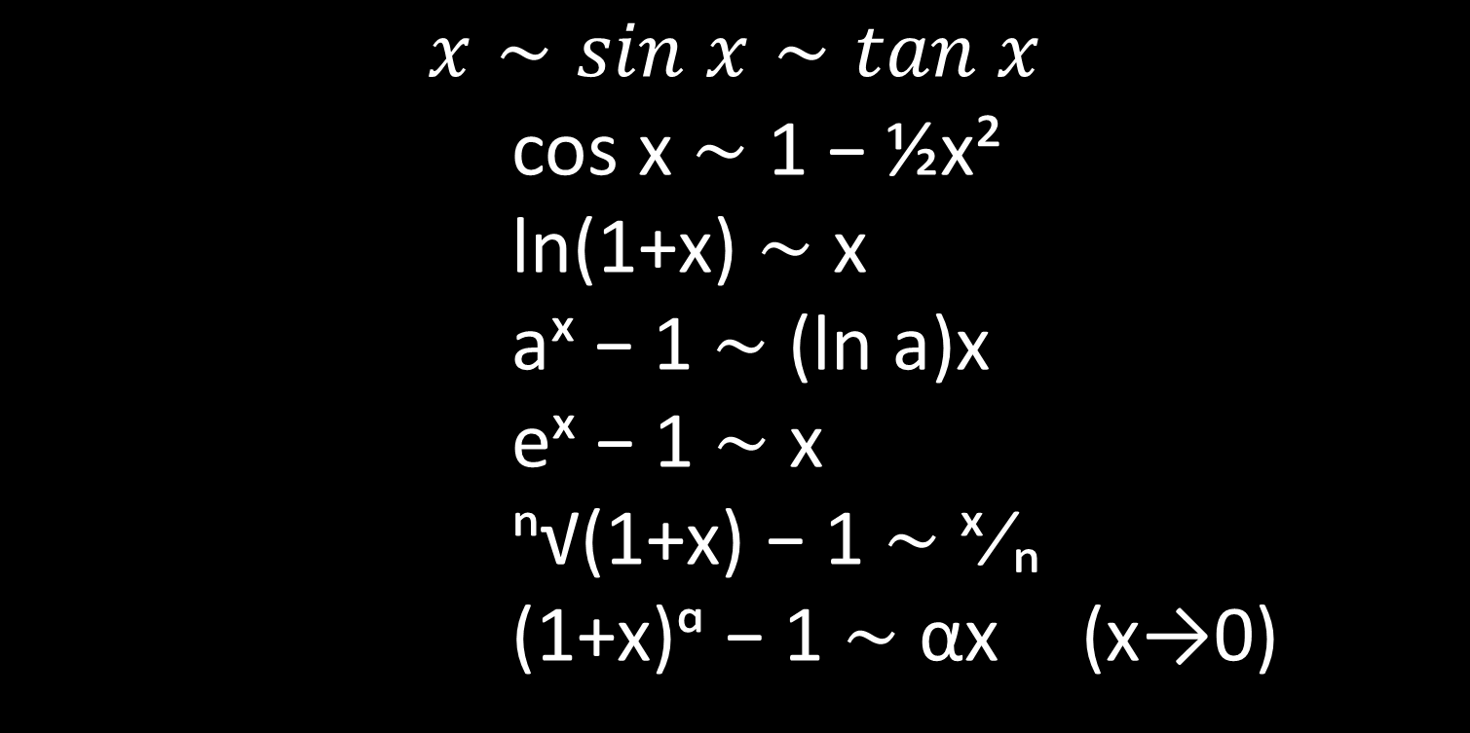
其他的等价无穷小替换
$$x∼sin x∼tan x$$
              cos x ∼ 1 − ½x²
              ln(1+x) ∼ x
              aˣ − 1 ∼ (ln a)x
              eˣ − 1 ∼ x
              ⁿ√(1+x) − 1 ∼ ˣ⁄ₙ
              (1+x)ᵅ − 1 ∼ αx (x→0)
把无穷大与无穷小转化的方法
n*f(x)=f(x)/(1/n)

Slide 52
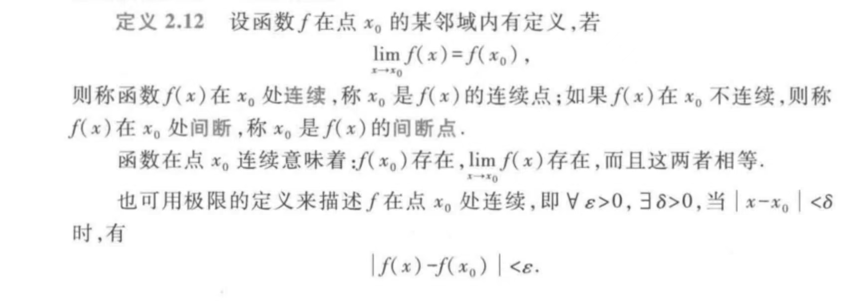
函数的连续性（左右连续同理）
隐含要求：函数左右极限也要相同

Slide 53
函数的间断点分类与连续性
第一类间断点（左右极限都存在）：可去间断点，跳跃间断点
第二类间断点（左右极限有一个不存在）：无穷间断点和震荡间断点

Slide 54
闭区间连续函数的性质（为后续微分铺垫）
有界性定理
最大值最小值定理
零点存在定理
介值定理
不要求证明，但要能看懂证明并能运用这些定理
注意证明的书写，后续与微分中值定理结合，期中考试大概率压轴

Slide 55
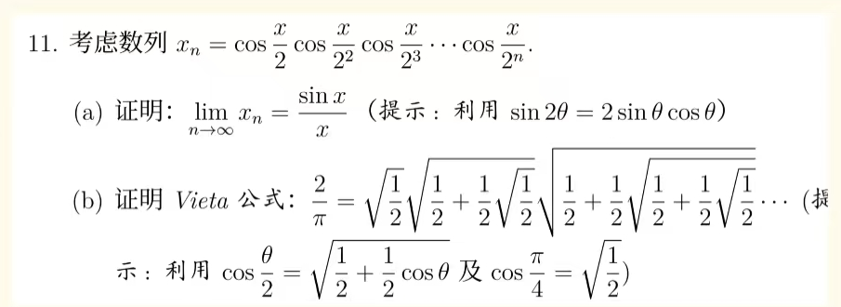
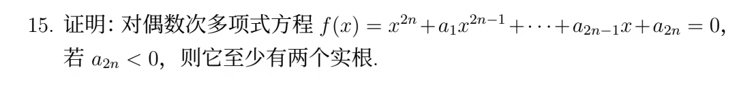
Thinking
Provided by Prof.Qiang Wang
请复习并自行推导$\lim_{x→+∞}{{\left(1+\frac{1}{x}\right)}^{x}}=e$及其变体！！！！，等价无穷小转化背清楚，
感兴趣的同学可以看泰勒展开部分（虽然期中考试前也会讲到）

Slide 56

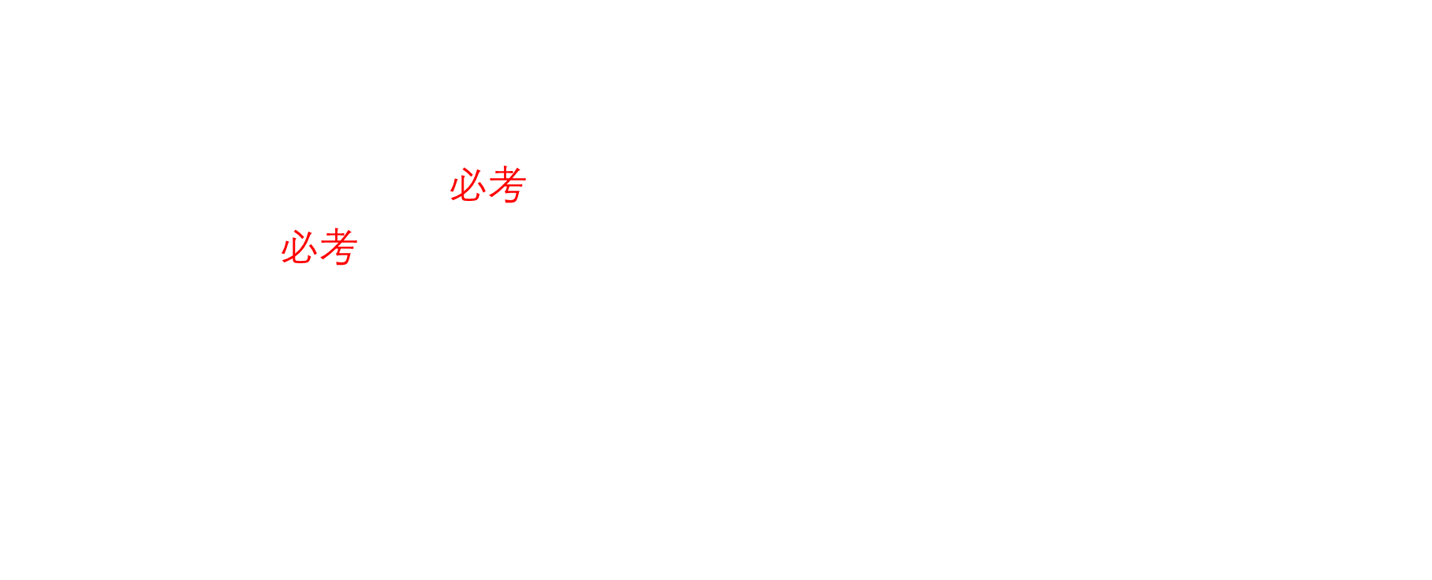
Quiz考什么
我也不知道，以下均为猜测内容
1.大概率3~4道题目
2.用ε-δ语言证明极限，必考（1or2道题，数列and函数）
3.极限的计算必考（大概率与$\lim_{n→∞}{{\left(1+\frac{1}{n}\right)}^{n}}=e$或者夹逼或者无穷小替换有关）
4.判断题（归并性，heine定理，无界≠无穷大，etc）
5.递归数列极限（应该不会难但是关注书写的逻辑）
不用太焦虑，quiz的占比也不会很高，更多是对阶段学习的检验

Slide 57
That’all ,thanks
预祝各位quiz顺利！

Slide 58
https://github.com/maaaark-creator/Calculus
所有答案，习题课资料全部放在这里，后续复习资料也会持续更新
Quiz请单独找我拿
上次作业在第一排左侧，本次作业交右侧

Slide 59
Quiz满分50,大约>4/5都有40+；有任何问题下课请及时找我argue
考的还可以？---说明学习的方法没问题，继续保持
没到理想分数/自我感觉不扎实？---及时调整自己的学习方法和节奏，第三章开始才是期中考试的重头
往年高数期中在第11周左右考
一定要善用ai！！！

Slide 60
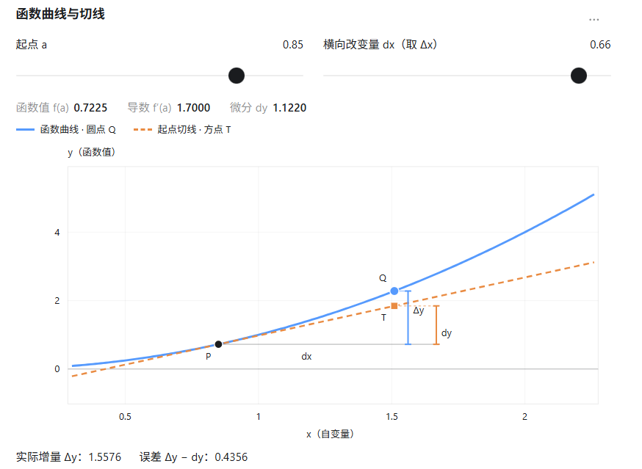
导数与微分
导数：变化率
微分：增量
一定要熟悉dy/dx的写法，f’(x)以后尽量少用
一定要会用定义推导数！
Notes:
y = arcsin x
sin y = x
cos y·y′ = 1
y′ = 1/cos y = 1/√(1 − x²)

Slide 61
可导与连续的关系
略（回忆高中知识）
导数四则运算与链式法则（略）
隐函数和参数方程求导
隐函数：把y当作x的函数（or相反同理）
参数方程：直接对t求导即可

Slide 62
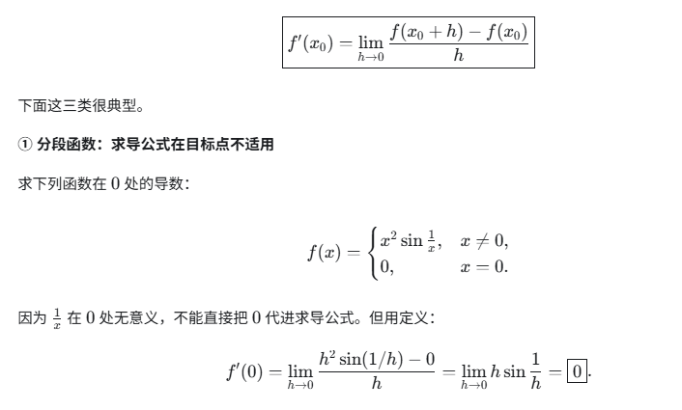
关注从导数的定义
本质：因为f(x+h)已经不是f(x)了（跳跃间断点）！！！
这个导数存不存在只取决于这个极限存不存在。
所以，导函数和原函数其实没啥关系，连续性等都不存在继承关系

Slide 63
Dy/dx
在高数Ⅰ中可以把它当作一个分式处理
满足分式可以约分的性质
Dy/dx=dy/dt*dt/dx
一个函数单调增加只要导数不持续为0即可
极值点和拐点都可以在导数不存在的时候取到，但是极值点可以不连续，拐点必须连续

Slide 64
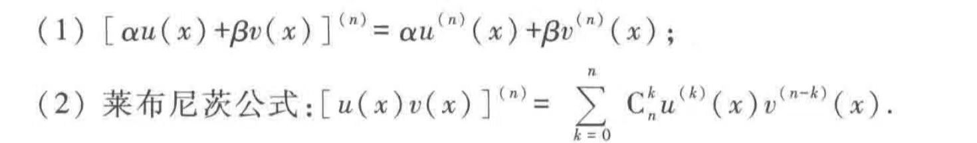
高阶导数
本质：反复求导
关注牛顿-莱布尼茨公式：类似二项式定理
（关注例题！！！ 3.57等等）
关注隐函数与参数方程的二阶导数！
常见题目：找n阶导数的通项公式，先猜后证（数学归纳）

Slide 65


Thinking
参数方程二阶导怎么求？ Try again

Slide 66
上次作业交在左侧，本次作业交在右侧
本次课时间较长，有事可以自行离开

Slide 67

Dy/dx书写

Slide 68
第四章（期中重点&难点！）
费马引理
罗尔定理
拉格朗日中值定理
柯西中值定理
常见方法：
1.构造函数
2.反证法
3.取中值找反例

Slide 69
构造函数
G(x)=f(x)*e^x
G(x)=f(x)/e^x （e^(2x)恒正）
根据要证明的式子推测构造函数的结构

Slide 70
一些我的Tips
优先做成F（x）=0的形式（即移项全部移一边）
好处？ 用零点存在定理，保号性等；相对介值定理更加直观一点
Lagrange，rolle，cauthy都是对函数差值做文章，优先凑f(b)-f(a)
优先考虑用e^x做凑配,函数形式一旦对了轻易不要再改动它了
讨厌f(x)^g(x)的形式，取对数做简化

Slide 71

why闭区间连续，开区间可导

Slide 72


Darboux
说明导函数有介值性质，导函数不用连续！！（与之前的微分中值定理区分）
找反例，常用来证明函数不可导！！！

Slide 73



导函数极限的推论
还有RELU函数等
常见反例：振荡函数，不光滑的函数，e^(-1/x^2)
Notes:
回顾一下都有什么反例

Slide 74

前者是正常求导取极限，后者是用导数定义做
直观理解
否则产生一个极大的突变量导致函数不可导

Slide 75
这部分别硬背定理！！！
记住常见反例

Slide 76


补充：Stolz定理（只针对数列）

Slide 77

L’Hospital

Slide 78


Slide 79


Slide 80


Slide 81

Taylor展开(导数的高阶展开）
本身只是多项式展开，为什么严格取等？
引入1.Peano余项 2.拉格朗日余项
拉格朗日余项通常优于peano余项，因为能结合中值定理，且给出kesi这个精确估计值

Slide 82

泰勒展开必备公式
还有arctanx（背前三项足够），(x+1)^a公式
不用硬背，结合奇偶性！！！
做完题用奇偶性验证一下
等价无穷小全部用taylor展开来做

Slide 83
麦克劳林公式
本质taylor展开，但系数给出
考试题型：用常见的麦克劳林展开反算an系数
看到1/(1+x)的结构，想到无穷等比数列求和
看到阶乘形式，分偶阶乘，奇阶乘等，想到e^x,sinx,cox；负号一半不是问题，关键是整体的形式
做替换， 1/(1+x^2)，令y=x^2，简化计算也能让你对式子的把握更好
看到f(x)n阶可导，想到用拉格朗日余项，前面的全部可以写开了

Slide 84



常见problem

Slide 85
微分中值定理和taylor展开结合
一定要对题干所代表的考点结构保持足够的敏感性！！！
应用题写答句！！！
lim(1+x)^(1/x)的变体！！！

Slide 86

我的笔记（混乱邪恶派，不看也行）

Slide 87


Slide 88
下周三晚上8点开始会在图书馆答疑，讨论室将放在github上，有需要自取。麻烦前来问问题的同学准备好答案，我现做很花时间而且可能也做不出来qwq，主要理一些思路，对题型的敏感性以及做题技巧再强调一下。
期中考试也就只占30%！！！认真复习但不要压力太大
Good luck！！！

